Slide 1

MÓDULO 7 · ÓPTICA GEOMÉTRICA E FÍSICA · AULA 99
Refração da Luz
Índice de refração absoluto
Refração da Luz (Índice de refração absoluto)

Slide 2
Para começar
Por que um lápis dentro de um copo com água parece "quebrado" na superfície da água?
POSSOR · Óptica Geométrica e Física · Aula 99
2

Slide 3
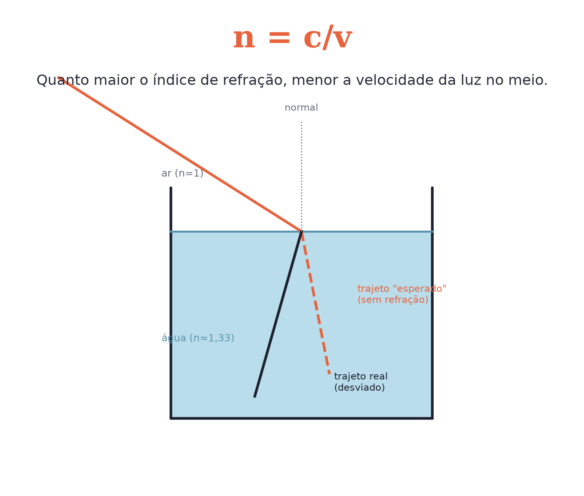
O conceito central
n=c/v: quanto maior o índice de refração de um meio, menor é a velocidade da luz nele.
POSSOR · Óptica Geométrica e Física · Aula 99
3

Slide 4
Como funciona
A definição e sua consequência direta:
• n=c/v, sempre n≥1 (n=1 só no vácuo)
• Maior n → menor v → meio mais "refringente"
POSSOR · Óptica Geométrica e Física · Aula 99
4

Slide 5

Cuidado com essa armadilha
A velocidade da luz NÃO é sempre c — ela reduz de verdade ao entrar num meio mais denso opticamente.
POSSOR · Óptica Geométrica e Física · Aula 99
5

Slide 6
Exemplo resolvido
Luz na água com v≈2,25×10⁸ m/s (c≈3×10⁸ m/s).
n=c/v
n=3×10⁸/2,25×10⁸
n≈1,33
POSSOR · Óptica Geométrica e Física · Aula 99
6

Slide 7
Roteiro de hoje
1
Pergunta inicial
2
n=c/v
3
Exemplo resolvido
4
Exercícios
POSSOR · Óptica Geométrica e Física · Aula 99
7

Slide 8

Hora dos Exercícios — Fixação
QUESTÃO 1
A luz se propaga na água com velocidade aproximada de 2,25×10⁸ m/s. Calcule o índice de refração absoluto da água (c≈3×10⁸ m/s).
💡 Dica
n maior significa v MENOR — é fácil inverter essa relação por engano.
POSSOR · Óptica Geométrica e Física · Aula 99
8

Slide 9

Gabarito e Encerramento
Resposta
n=c/v=3×10⁸/2,25×10⁸≈1,33.
Resumo da Aula
O lápis parece quebrado porque a luz muda de velocidade (e direção) na água.
• Índice de refração maior = luz mais lenta = meio mais refringente.
Próxima aula: Leis da Refração (Lei de Snell-Descartes).
POSSOR · Óptica Geométrica e Física · Aula 99
9

